Slide 1
حكومــــەتی هــەرێمی كــوردستــــان-عێراق وەزارەتی خوێندنی باڵاو توێژینەوەی زانستی زانكۆی صلاح الدین- هەولێر كۆلێژی زمان
بەشی تورکی
ساڵی خوێندنی 2023 – 2024
کۆرسی دووه م قۆناغی یەكەم
Dr.Mehraban Rahimi
Sirwa.hama@su.edu.krd

Slide 2
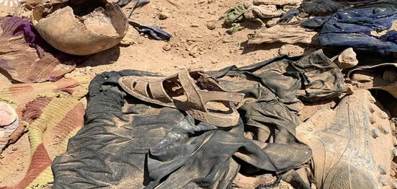
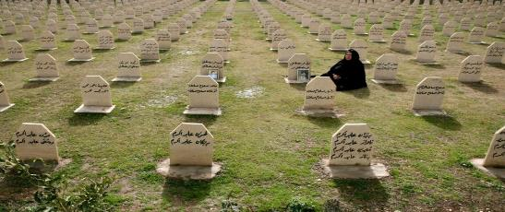
KURDOLOGY کــوردۆلـۆجــى ساڵی خوێندن 2023-2024
 | جینۆساید چییە؟ Genocid

Slide 3
چەمكی جینۆساید: Genocide
جینۆساید، وشەیەكی لێكدراوە، لە بنەڕەتدا لە دوو وشە پێكهاتووە، یەكەمیان وشـــــەی ( Genos) یۆنــانیە واتای کۆمەڵ یان رەگەز یان خێڵ یان هۆز یـاخود بنـــــەچــە و رەچـەڵــــەك دەگــەیـــەنێ و دووەمیشیان( Cide) لاتینیە، واتای كوشتن و لەناوبردن و قڕكردن و فەوتان دەدات. بەلێكدانی هەردوو بڕگەكە واتای كوشتنی ڕەگەزی مرۆڤ بەكۆمەڵ و قڕكردنی دێت.

Slide 4
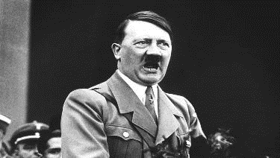
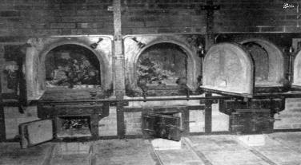
سەرهەڵدانی چەمكی جینۆساید:
سەرهەڵدانی چەمكی جینۆساید، دەگەڕێتەوە بۆ ساتەوەختی دوای ڕووداوەكانی جەنگی جیهانی دووەم، بە تایبەت دوای ئەوەی ئەدۆڵف هیتلەر سەروەكی ئەڵمانیای نازی، كۆمەڵكوژیەكی بێ وێنەی لە دژی جولەكەكان، ئەنجامدا. لە مێژوودا بە (هۆلـۆكۆست) نــاودەبرێت. بەترسنــــاكترین تــاوان دادەنرێت، لە سەدەی بیستەم.

Slide 5
دامەزرێنەری زاراوەکە
لە ساڵی 1944 پارێزەرێکی ئەمریکایی بەڕەچەڵەک پۆڵەندی بە ناوی (ڕافایل لیمكن- Raphael Lemkein )هەوڵیدا سیاسەتەكانی رژێمی نازی لەبارەی كوشتنی بەكۆمەڵی بە بەرنامە ڕێژ پێناسە بكات، بەتایبەتی قڕكردنی میللەتی جولەكەی ئەوروپا، ئەوەبوو چەمكی جینۆســــــــایدی داڕشت و بەكـــــــارهێنا، ڕەنــــــگە یەکێک لە هۆکارە سەرەکییەکانی ئەو کارەش ئەوە بێت کە ئەو خۆی جولەکە بوو و تەواوی ئەندامانی خێزانەكەی لەلایەن نازیەكانەوە قڕكرابوون.

Slide 6
پێناسەی جینۆساید:
جینۆساید بریتییە لە کوشتن، ئەشکەنجەدانی جەستەیی و ھزری، خستنە ژێربارێکی مەترسیدار بۆ لەناوبردنی گرووپێک، ڕێگریکردن لە زاوزێ و زۆربوون لەنێو ئەندامانی گرووپەکەدا، ڕاگواستنی منداڵانی ئەو گرووپە بۆ گرووپێکی دیکە بەزۆر، ھەموو ئەمانە بۆ لەناوبردنی گرووپ و کۆمەڵێک ھەموویان یان بەشێکی زۆرينەيان.

Slide 7
پێناسەيەكی ترى جینۆساید
جینۆساید وەك چەمك ئاماژەیە بۆ كوشتنی بەكۆمەڵ، یان لەناوبردنی بەكۆمەڵی گەلێك، كەمینەیەك، يان تایفەیەكی دیاریكراو و هە ولدان بۆ هەڵكەندنـی لە رەگەوە لەبوارە جیاجیاكـانی ژیانیەوە.
جینۆساید واتای كوشـتن و لەناوبـردنی رەگەزی مرۆڤ دەگەیەنێ ، بەڵام ئەم دەربڕینە ورد نیە، چونكە لەسەر زەوی هیچ كاتێك لەتوانادا نەبووە رەگەزێك بەتەواوەتی لەناو ببـرێت، بۆیە بــاشتر وابوو بگوترێ جینۆساید بریتیە لە كوشتنی گروپێك كە هەندێ خەسڵەتی جیاوازی هەیە وەك ڕەنگ، ڕوخساری كه‌له‌ی سەر یاخود بڕوابوون بە ئایینێك یان سیاسەتێكی دیاریكراو.

Slide 8
تــــــــــــــــــــاوانەکانی جینۆســــــــــــــــــــــــــــاید بەرامبەر بە کــــــــــــــــــورد
1- كوشـتن و قـڕكردنی دەیان هەزار كەس و شوین بـزركردنی دەیان هەزاریـتر لە ژن و منداڵ و پـیر و لاو، بەتایبـەتی لە شاڵاوەكانی ئەنفال.
-2بەكارهێنانـی چەكی قەدەغەكراوی كیمیاوی لە بالیسان و شێخ وەسان و هەڵەبجە و بادینان و چەندان گوند و شوێنی تر.
3- وێرانكردنی زیاتر لە 4500 گوند و چەند قەزا و ناحیەیەك.
٤- سوتاندن و ڕوخاندنی هەزاران قوتابخانە و مزگەوت و بنكەی تەندروستی و دامەزراوە فەرمیەكان.
٥- تاڵانكردنی ماڵ و موڵكی گوندنشینەكانی كوردستان.
٦- دەستگرتن بەسەر زەوی و زاری ژمارەیەكی زۆر لە گوندنشیان، گوایە لە سنووری زەویە قەدەغەكراوەكان دان.
٧- شێواندن و وێرانكردنی ژێرخانـی ئابووری كوردستان، ئەویش لەرێگای سوتاندن و لەناوبردنـی پیشەی كشتوكاڵ و ئاژەڵداری. ئەمە جگە لە شێواندنی باری كۆمەاڵیەتی و دەروونی و پەروەردەیی و رۆشنبیری خەڵكی كوردستان .
8- تەعریبکردنـی خاکی کوردستان، لە رێگای کۆچپێکردن و ڕاگواستنی کورد لە کۆمەڵێک شار و گوندی زۆر و نیشتەجێکردنی عەرەب لە شوێنی ئەوان.

Slide 9
جۆرەكانی جینۆساید:
جینۆسایدی فیزیكی (جەستەیی) phicical Genocide
جینۆسایدی بایۆلۆژی Biological Genocide
جینۆسایدی كولتوری- نەتەوەیی Cultural- ethnic genocide
جینۆسایدی ئابووری Economical Genocide

Slide 10
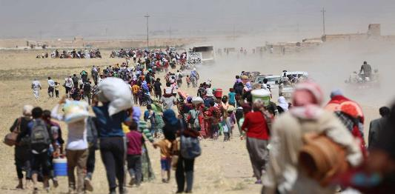
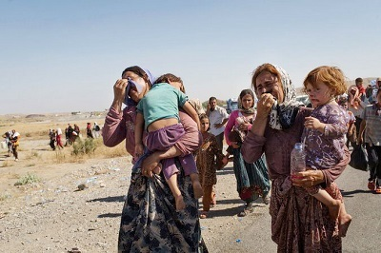
ڕەنگە دوا جینوسایدی فیزیکی كە لە کوردستان ئەوەی ئێزدییەکان بێت لە سەر دەستی گروپیــــكى توندڕه‌و خۆیــــــان ناساند بە ناوى (ده ولــــە تى ئیسلامى لە عێراق و شـــــــام) كە كورتكراوه ی (داعش)، بە ناوى ئایینى پیرۆزى ئیسلامە وه هە رچى خراپە كارى و تاوانە ئە نجامیان دا لە گوله‌بارانکردن و لە سێدارەدانی بەکۆمەڵ و چەندین گۆڕی بەکۆمەڵی لەدوای خۆی بەجێهێشت.

Slide 11
جینۆسایدی فیزیكی (جەستەیی) phicical Genocide
ئەمە ئاشكراترین و سادەترین شێوازی جینۆسایدە. كە بە كوشتن، لەسێدارەدان، گوله‌بارانكردن و زیندەبەچاڵكردن یاخود بەهەر رێگایەكی تر لەناوببرێن.
ئەمجۆرە قڕكردنە وەك لە هێرشە سەربازیەكان و بە بەكارهێنانی ئامرازەكانی لەناوبردنی وەك چەكی كیمیاوی و گازی ژەهراوی و چەکی فسفۆڕی ئەنجامدەدرێت یاخود بە گوله‌بارانکردن و لە سێدارەدانی بەکۆمەڵ و زیندەبەچاڵکردندا خۆی دەبینێتەوە.
نموونەی ئەم جینوسایدە لە مێژوودا یەکجار زۆرە و لە عێراقیشدا لە دژی شیعەکان لە باشوور و کوردەکان لە باکوور ئەنجامدراوە.

Slide 12
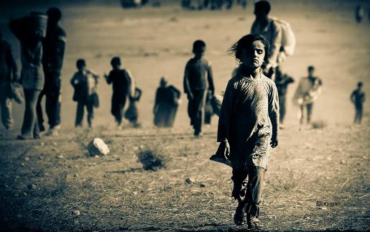

Slide 13
جینۆسایدی بایۆلۆژی Biological Genocide
لێرەدا مەبەست دروستكردنی رێگریە لە زیادبوون و پەرەسەندنی گروپێك، رێگە گرتن لە وەچەنانەوە لەرێگای نەزوک کردنی پیاوان یان منداڵ لەباربردنی ژنان یاخود جیاكردنەوەی ژنان لە پیاوان بۆ ماوەیەكی دوور و درێژ، وەك ئەوەی لە جینۆسایدكردنی هەشت هەزار كەس لە پیاوانی بارزانی که لە ساڵی 1983 ئەنجامدرا. هەروەها جیاکردنەوەی ژن و منداڵە ئێزدییەکان لە پیاوەکانیان لە ساڵی ٢٠١٤ لەلایەن (داعش) ەوە.

Slide 14
جینۆسایدی كولتوری- نەتەوەیی Cultural- ethnic genocide
مەبەست لەم جۆرە قەدەغەكردنی بەكارهێنانی زمانی نەتەوەیی، شێواندنی مێژوو و رۆشنبیری و لەناوبردنی خەسڵەت و تایبەتمەندیەكانی نەتەوەیەکە، جگە لەمەش تێكدانی پەیوەندیە كۆمەڵایەتیەكان و وێرانكردنی شوێنەوارە دێرینەکان دەگرێتەوە وەکو رووخاندنی پەیکەر و ئەشکەوت و مۆزەخانە و گەرماو و مزگەوت و کلێسا و بازار و هەموو شوێنەوارێک کە پاشماوەی کۆن یان نوێ بێت و بەرهەمی جۆری ژیانی ئەو خەڵکە بێت.
یەکێک لە نموونە دیارەکانی ئەم جۆرە جینوسایدە لە تورکیای سەردەمی ئەتاتورکدا دەبینین کە ئەویش خۆی لە قەدەغەکردنی زمان، جلوبەرگ و ناوە کوردییەکاندا دەبینیەوە، بە جۆرێک کە نکۆڵی لە بوونی کورد لەو وڵاتە کرا و بە هەموو شێوەیەک هەوڵی تواندنەوەی درا ئەم بارە بە جۆرێک لە جۆرەکان تا ئێستاش لەو وڵاتە بەردەوامی هەیە.

Slide 15
جینۆسایدی ئابووری Economical Genocide
ئەم جۆرەیان لە رێگای وێرانكردنی بنەما ئابووریەكانی خەڵكەكە دەكرێت، وەك لەناوبردنی سامان و بەروبومی سروشتی و تاڵانكردنی ماڵ و كەلوپەلی خێزانەكان، یان گەمارۆدانی گروپێك لە رووی ئابووری و برسیكردنیان، كە هۆكارن بۆ لەناوبردنی ناڕاستەوخۆ .
زۆرجار لەناوبردنی بنەما ئابوورییەکان ناوچەیەک یان برسیکردنی خەڵکێک ناچاریان دەکات ئەو ناوچەیە چوڵ بکەن کە لە بنەڕەتیشدا مەبەستەکە ئەوە بووە.
نموونەی لەو جۆرە لە مێژووی مرۆڤایەتیدا زۆرە. وێرانکردنی ٤٥٠٠ گوندی کوردستان لەسەر دەستی بەعسییەکان لە بیست و پێنج ساڵی کۆتایی سەدەی بیست نموونەیەکی بەرچاوی ئەم جۆرە جینوسایدەیە.
هەروەها ڕاگواستنی(ترحیل کردنی) کوردانی فەیلی بۆ ئێران و دەستگرتن بەسەر موڵک و ماڵەکانیان لە کاتێکدا کە فەیلیەکان بەشێکی زۆری ئابووری شاری بەغدایان بەدەستەوە بوو.

Slide 16
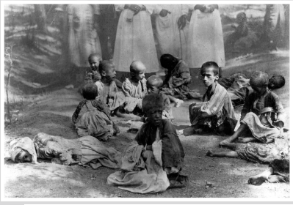
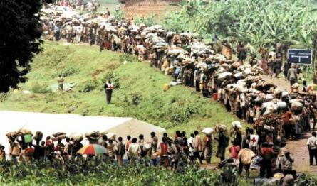

Slide 17
